Slide 1
ESPECIFICACIONES TÉCNICAS
Página 1 de 6
Descriptivo Técnico
VOLKSWAGEN AMAROK DC
TRANSFORMACIÓN PARA:
MOVILES OPERATIVOS FPA

Slide 2
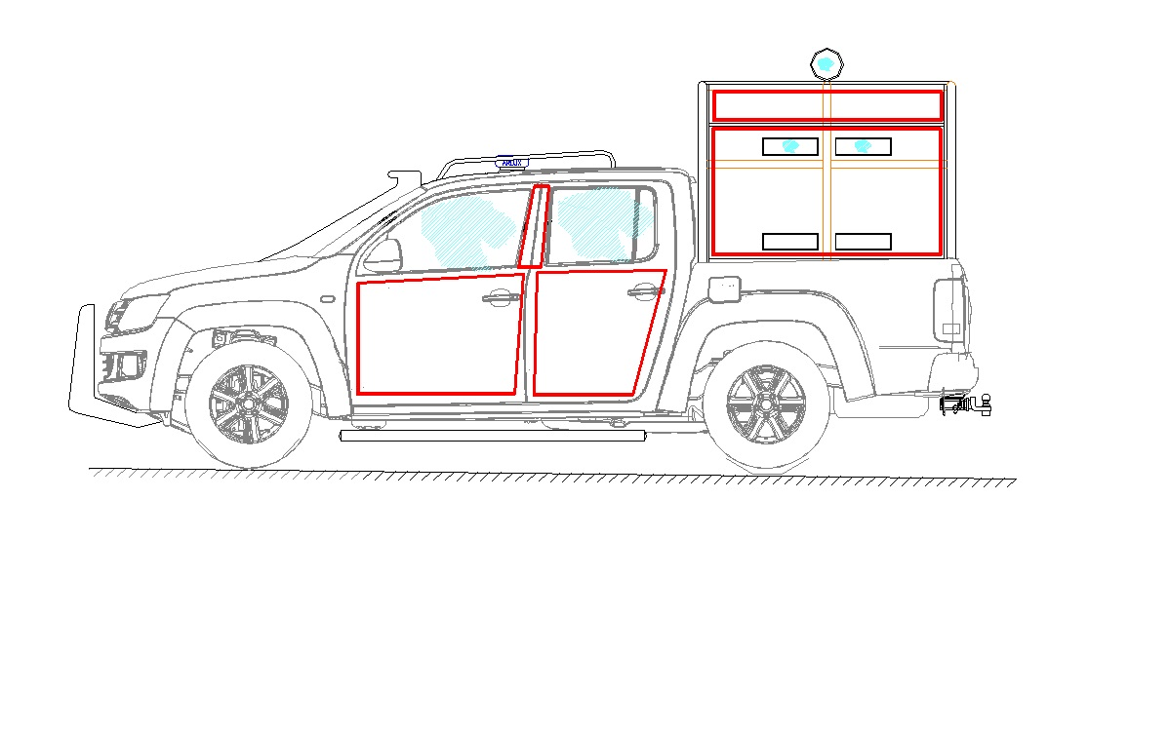
TRANSPORTE DE PERSONAL
Página 2 de 6
Parabrisas con protección balística según normas RENAR 02
Opaco en laterales de módulo para personal (izq./der.), con protección balística con niveles RB3. Protección contra proyectiles calibre ,44 Mg y calibre 9 mm.
Vidrios con protección balística según normas RENAR 02
Opaco, con protección balística con niveles RB3. Protección contra proyectiles calibre ,44 Mg y calibre 9 mm.

Slide 3
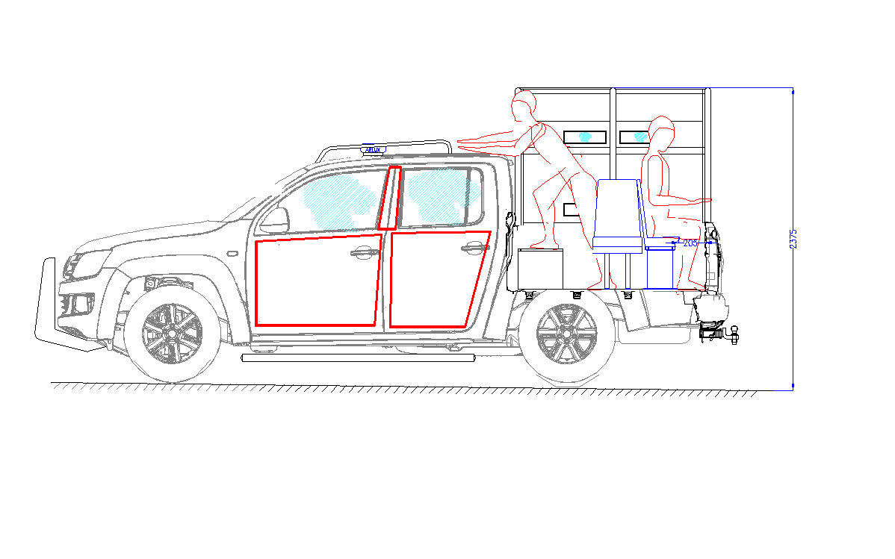
TRANSPORTE DE PERSONAL
Página 3 de 6
Asientos traseros metálicos de chapa plegada de base metálica y cinturón de seguridad. Dispuestos conforme a requerimento para tres ocupantes
Asideros sobre el techo de la unidad, del lado externo, conformando un barral porta equipaje. Metálicos, realizados en caño estructural soldado y terminado en pintura epoxi horneada.
Jaula trasera en caño estructural soldado y curvado. Realizado en caño de acero y colocación de lámina de recubrimiento en PRFV. Terminación en pintura epoxi horneada.
Colocación de estribos metálicos a ambos laterales de la unidad. Contitución metálicos y terminación en pintura epoxi horneada.

Slide 4
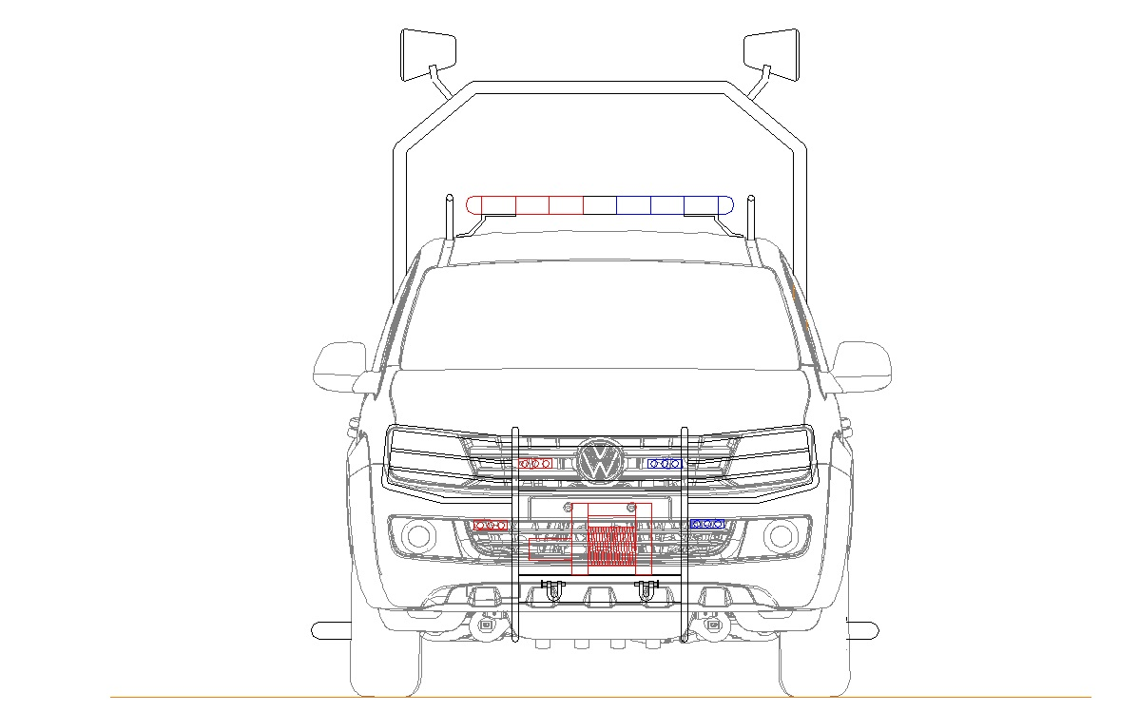
TRANSPORTE DE PERSONAL
Página 4 de 6
Reflector orientable sobre ambos laterales.
Defensa delantera portamalacate. Realizado en caño estructural redondo de acero con cubre faros. Terminación en pintura epoxi horneado color negro.
Luces triópticos color azul y rojo. Sistema Led

Slide 5
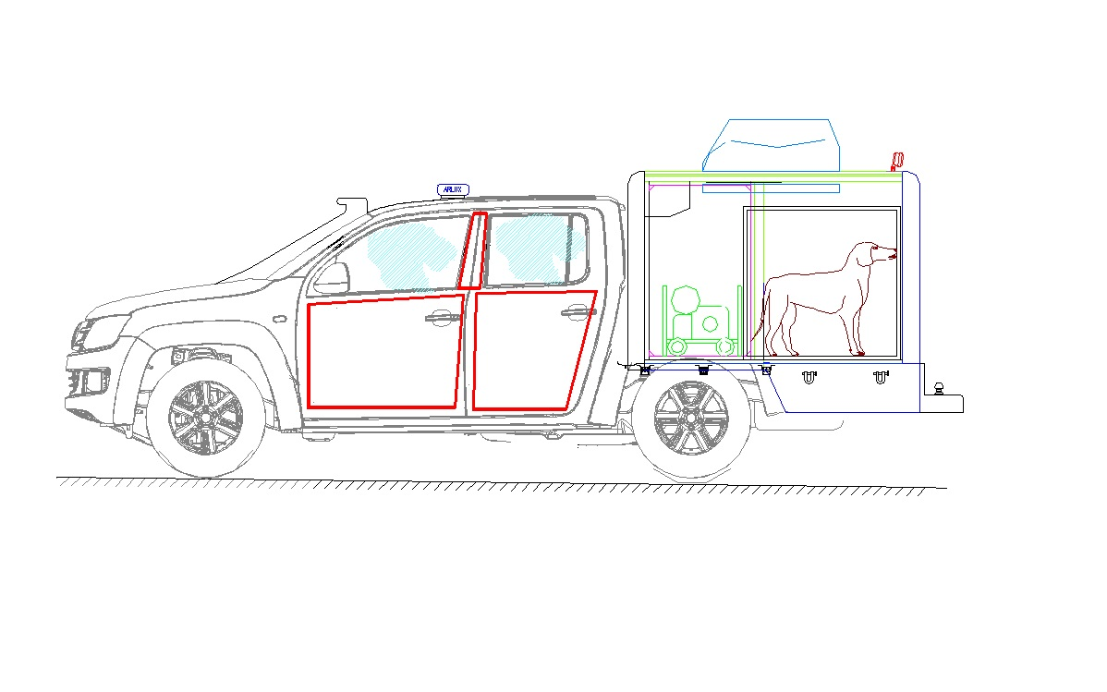
TRANSPORTE DE CANES
Página 5 de 6
Aire acondicionado Coleman Mach III Plus (220V)
Evaporador trasero en módulo, anexado al equipo de aire acondicionado delantero, original de la unidad.
Estructura metálica soldada. Realizada en caño estructural de acero y terminado en pintura epoxi. Puerta principal y mallado metálico de laterales y techo de revestimiento. Piso con desagote y bandeja inferior para recolección de residuos.

Slide 6
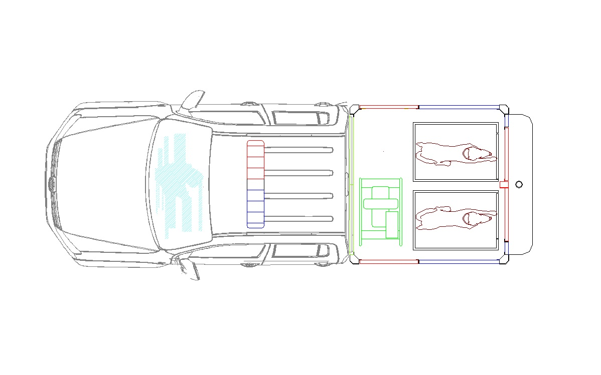
TRANSPORTE DE CANES
Página 6 de 6

